Slide 1
Международный день отказа от курения
Ежегодно в третий четверг ноября в большинстве стран мира отмечается Международный день отказа от курения. Он был установлен Американским онкологическим обществом в 1977 году.

Slide 2
Цель
Международного дня
отказа от курения
способствовать снижению распространенности табачной зависимости,
вовлечение в борьбу против курения всех слоев населения и врачей всех специальностей,
профилактика табакокурения,
информирование общества о пагубном воздействии табака на здоровье.

Slide 3
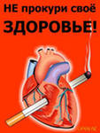
Курение считают
вредной привычкой 47%,
зависимостью — 38%,
неизлечимой болезнью — 9%,
не смогли определить своего отношения к курению — 6% респондентов.

Slide 4
По данным Всемирной организации здравоохранения: — в мире 90% смертей от рака легких, 75% — от хронического бронхита и 25% — от ишемической болезни сердца обусловлены курением; — каждые десять секунд на планете умирает один заядлый курильщик (к 2020 году этот уровень может повыситься до одного человека за три секунды); — в России курит минимум каждая десятая женщина, а среди старшеклассников и студентов - 53% юношей и 28% девушек; — заядлыми курильщиками сегодня можно назвать 50-60% российских мужчин (среди некоторых категорий граждан эта цифра достигает 95%). — курение и вызываемые им заболевания ежегодно становятся причиной смерти не менее чем миллиона граждан России.

Slide 5
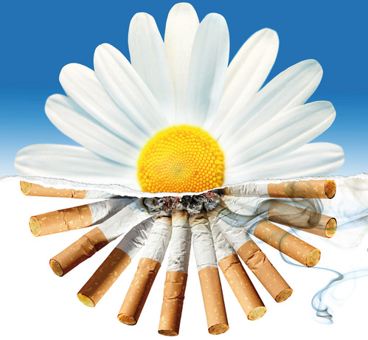
России 17% всех смертей связано с табакокурением, то есть ежегодно в связи с употреблением табака погибает от 350 до 500 тысяч россиян
К каким заболеваниям приводит курение?
Курение разрушает лёгкие. Повреждается значительная часть лёгочной ткани. Развивается хроническая обструктивная болезнь лёгких, появляются изнуряющие кашель и одышка из-за хронического недостатка кислорода и воспаления бронхов. Человек не только утрачивает работоспособность - он превращается в инвалида. Курение ведёт к инфаркту миокарда и инсульту. Курение способствует быстрому и раннему развитию атеросклероза. Содержащийся в табачном дыме никотин повреждает стенки сосудов и способствует усиленному свёртыванию крови внутри сосудов (формированию тромбов). В результате закупориваются артерии сердца и головного мозга, что ведёт к инфаркту миокарда и инсульту

Slide 6
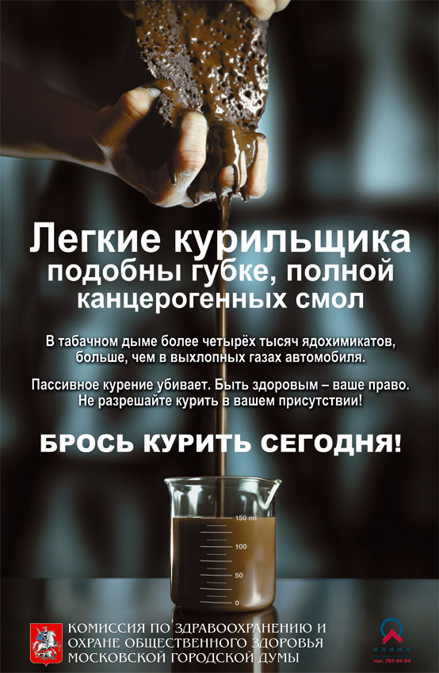
Курение вызывает рак. Табачный дым содержит более 3000 химических соединений, 60 из которых способны вызвать рак. Более 90 процентов этих смертей связаны с курением и почти все их можно было бы предотвратить! Курение также приводит к раку гортани, ротовой полости, пищевода, поджелудочной железы, мочевого пузыря и почек.

Slide 7
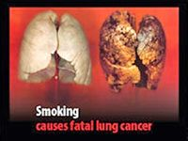
Никотин - один из сильнейших известных ядов, в хозяйстве используется как инсектицид. После проникновения сигаретного дыма в легкие, никотин попадает в мозг уже через семь секунд. Постоянное и длительное курение табака приводит к преждевременному старению.

Slide 8
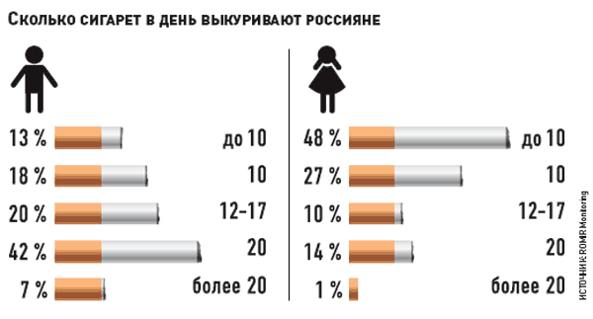

Slide 9
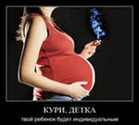
Особенно вреден никотин беременным, так как это приводит к рождению слабых, с низким весом детей, и кормящим женщинам - повышается заболеваемость и смертность детей в первые годы жизни. После выкуренной беременной женщиной сигареты, наступает спазм кровеносных сосудов плаценты, и плод находится в состоянии легкого кислородного голодания несколько минут!

Slide 10
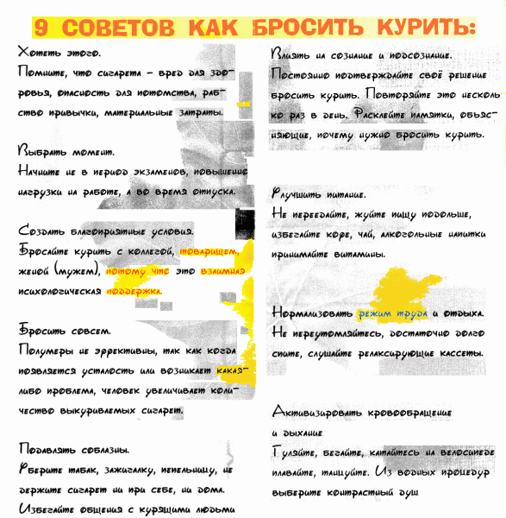

Slide 11
Правительство уделяет большое внимание проблеме табакокурения. В октябре премьер-министр России Владимир Путин подписал антитабачную концепцию до 2015 года.
Этот документ предполагает увеличение акцизов на табачные изделия, запрет на рекламу, запрет на курение в общественных местах и другие мероприятия по оздоровлению населения.
Таким образом, правительство предполагает снизить долю курильщиков в России с нынешних 40% населения до 25%

Slide 12
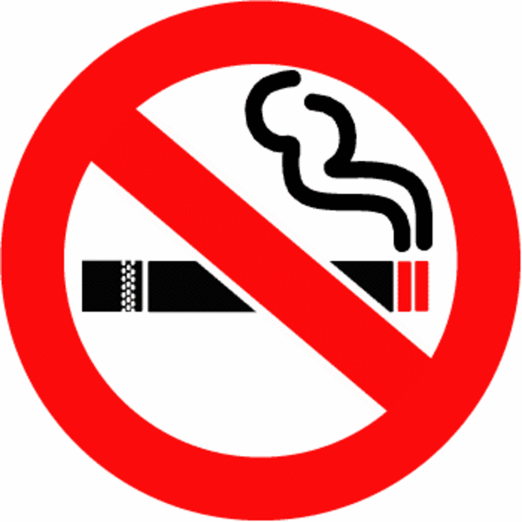
Почему нужно отказаться от курения?
Потому что это продлит вашу жизнь!
Курение "вырывает" из жизни человека от 19 до 23 лет.
По данным Всемирной Организации Здравоохранения, в мире каждый год от курения преждевременно умирает свыше 5 миллионов человек.
В России каждый год курение уносит жизни 220 тысяч человек.
Отказ от курения в любом возрасте принесёт Вашему организму большую пользу, однако резкое изменение образа жизни, особенно в пожилом возрасте, может оказаться небезобидным. Поэтому бросайте курить под наблюдением врача.

Slide 13
Лишь безумный человек Сокращает сам свой век, Сам себе курильщик враг, Не спасти его никак.
Долго жить хотел на свете Бизнесмен-курильщик Петя. Всё для счастья приобрёл, Но вот рак в могилу свёл.

Slide 14
Презентацию подготовила
библиотекарь МОУ СОШ № 43
Борискина И.В.
Тверь – 2013 г.

